Slide 1
Федеральный государственный образовательный стандарт дошкольного образования
Консультация для родителей воспитанников
ГБДОУ № 39
Старший воспитатель Зиновьева Ольга Александровна

Slide 2
ФГОС ДО направлен на решение следующих задач:
охраны и укрепления физического и психического здоровья детей, в том числе их эмоционального благополучия;
обеспечения равных возможностей для полноценного развития каждого ребенка в период дошкольного детства;
обеспечения преемственности целей, задач и содержания образования, реализуемых в рамках образовательных программ различных уровней (преемственность основных образовательных программ дошкольного и начального общего образования);
создания благоприятных условий развития детей в соответствии с их возрастными и индивидуальными особенностями и склонностями, развития способностей и творческого потенциала каждого ребенка как субъекта отношений с самим собой, другими детьми, взрослыми и миром;
объединения обучения и воспитания в целостный образовательный процесс на основе духовно-нравственных и социокультурных ценностей и принятых в обществе правил и норм поведения в интересах человека, семьи, общества;
формирования общей культуры личности детей, в том числе ценностей здорового образа жизни, развития их социальных, нравственных, эстетических, интеллектуальных, физических качеств, инициативности, самостоятельности и ответственности ребенка, формирования предпосылок учебной деятельности;
обеспечения психолого-педагогической поддержки семьи и повышения компетентности родителей (законных представителей) в вопросах развития и образования, охраны и укрепления здоровья детей.

Slide 3
Содержание Программы ДО должно обеспечивать развитие личности, мотивации и способностей детей в различных видах деятельности и охватывать следующие структурные единицы, представляющие определенные направления развития и образования детей (образовательные области):
Социально-коммуникативное развитие;
Познавательное развитие;
Речевое развитие;
Художественно-эстетическое развитие;
Физическое развитие.

Slide 4
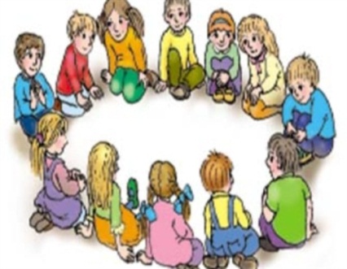
Социально-коммуникативное развитие:
усвоение норм и ценностей, принятых в обществе, включая моральные и нравственные ценности;
развитие общения и взаимодействия ребенка со взрослыми и сверстниками;
становление самостоятельности, целенаправленности и саморегуляции собственных действий;
развитие социального и эмоционального интеллекта, эмоциональной отзывчивости, сопереживания, формирование готовности к совместной деятельности со сверстниками, формирование уважительного отношения и чувства принадлежности к своей семье и к сообществу детей и взрослых в Учреждении;
формирование позитивных установок к различным видам труда и творчества;
формирование основ безопасного поведения в быту, социуме, природе.

Slide 5
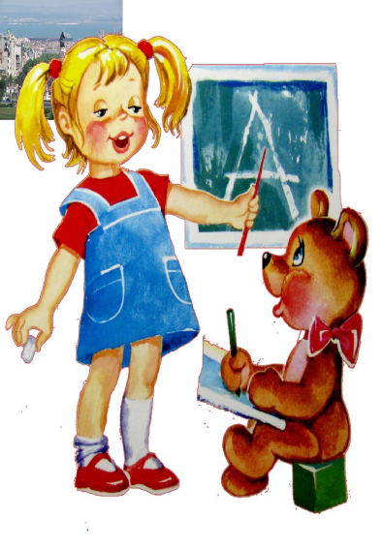
Познавательное развитие:
развитие интересов детей, любознательности и познавательной мотивации;
формирование познавательных действий, становление сознания;
развитие воображения и творческой активности;
формирование первичных представлений о себе, других людях, объектах окружающего мира, о свойствах и отношениях объектов окружающего мира (форме, цвете, размере, материале, звучании, ритме, темпе, количестве, числе, части и целом, пространстве и времени, движении и покое, причинах и следствиях и др.), о малой родине и Отечестве, представлений о социокультурных ценностях нашего народа, об отечественных традициях и праздниках, о планете Земля как общем доме людей, об особенностях ее природы, многообразии стран и народов мира.

Slide 6
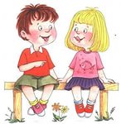
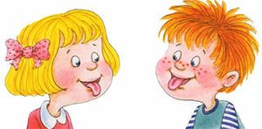
Речевое развитие:
владение речью как средством общения и культуры;
обогащение активного словаря;
развитие связной, грамматически правильной диалогической и монологической речи;
развитие речевого творчества;
развитие звуковой и интонационной культуры речи, фонематического слуха;
знакомство с книжной культурой, детской литературой, понимание на слух текстов различных жанров детской литературы;
формирование звуковой аналитико-синтетической активности как предпосылки обучения грамоте.

Slide 7
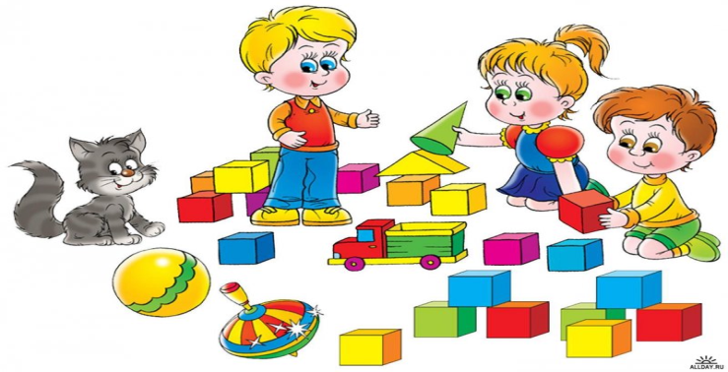
Художественно-эстетическое развитие:
развитие предпосылок ценностно-смыслового восприятия и понимания произведений искусства (словесного, музыкального, изобразительного), мира природы;
становление эстетического отношения к окружающему миру;
формирование элементарных представлений о видах искусства;
восприятие музыки, художественной литературы, фольклора;
стимулирование сопереживания персонажам художественных произведений;
реализацию самостоятельной творческой деятельности детей (изобразительной, конструктивно-модельной, музыкальной и др.).

Slide 8
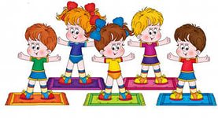
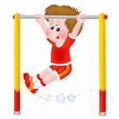
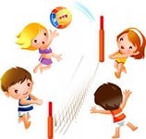
Физическое развитие:
приобретение опыта в следующих видах деятельности детей: двигательной, в том числе связанной с выполнением упражнений, направленных на развитие таких физических качеств, как координация и гибкость;
способствующих правильному формированию опорно-двигательной системы организма, развитию равновесия, координации движения, крупной и мелкой моторики обеих рук, а также выполнением основных движений (ходьба, бег, мягкие прыжки, повороты в обе стороны), формирование начальных представлений о некоторых видах спорта, овладение подвижными играми с правилами;
становление целенаправленности и саморегуляции в двигательной сфере;
становление ценностей здорового образа жизни, овладение его элементарными нормами и правилами (в питании, двигательном режиме, закаливании, при формировании полезных привычек и др.).

Slide 9
Виды деятельности дошкольников (3 года – 8 лет)
Игровая деятельность (сюжетно-ролевая игра, игра с правилами и другие виды игры)
Коммуникативная (общение и взаимодействие со взрослыми и сверстниками)
Познавательно-исследовательская (исследования объектов окружающего мира и экспериментирования с ними)
Восприятие художественной литературы и фольклора
Самообслуживание и элементарный бытовой труд (в помещении и на улице)
Конструирование из разного материала, включая конструкторы, модули, бумагу, природный и иной материал
Изобразительная (рисование, лепка, аппликация)
Музыкальная (восприятие и понимание смысла музыкальных произведений, пение, музыкально-ритмические движения, игры на детских музыкальных инструментах)
Двигательная (овладение основными движениями) формы активности ребенка.

Slide 10
Целевые ориентиры образования в младенческом и раннем возрасте (от 0 до 3 лет):
ребенок интересуется окружающими предметами и активно действует с ними; эмоционально вовлечен в действия с игрушками и другими предметами, стремится проявлять настойчивость в достижении результата своих действий;
использует специфические, культурно фиксированные предметные действия, знает назначение бытовых предметов (ложки, расчески, карандаша и пр.) и умеет пользоваться ими. Владеет простейшими навыками самообслуживания; стремится проявлять самостоятельность в бытовом и игровом поведении;
владеет активной речью, включенной в общение; может обращаться с вопросами и просьбами, понимает речь взрослых; знает названия окружающих предметов и игрушек;
стремится к общению со взрослыми и активно подражает им в движениях и действиях; появляются игры, в которых ребенок воспроизводит действия взрослого;
проявляет интерес к сверстникам; наблюдает за их действиями и подражает им;
проявляет интерес к стихам, песням и сказкам, рассматриванию картинки, стремится двигаться под музыку; эмоционально откликается на различные произведения культуры и искусства;
у ребенка развита крупная моторика, он стремится осваивать различные виды движения (бег, лазанье, перешагивание и пр.).

Slide 11
Целевые ориентиры на этапе завершения дошкольного образования (7 лет):
ребенок овладевает основными культурными способами деятельности, проявляет инициативу и самостоятельность в разных видах деятельности - игре, общении, познавательно-исследовательской деятельности, конструировании и др.; способен выбирать себе род занятий, участников по совместной деятельности;
ребенок обладает установкой положительного отношения к миру, к разным видам труда, другим людям и самому себе, обладает чувством собственного достоинства; активно взаимодействует со сверстниками и взрослыми, участвует в совместных играх. Способен договариваться, учитывать интересы и чувства других, сопереживать неудачам и радоваться успехам других, адекватно проявляет свои чувства, в том числе чувство веры в себя, старается разрешать конфликты;
ребенок обладает развитым воображением, которое реализуется в разных видах деятельности, и прежде всего в игре; ребенок владеет разными формами и видами игры, различает условную и реальную ситуации, умеет подчиняться разным правилам и социальным нормам;
ребенок достаточно хорошо владеет устной речью, может выражать свои мысли и желания, может использовать речь для выражения своих мыслей, чувств и желаний, построения речевого высказывания в ситуации общения, может выделять звуки в словах, у ребенка складываются предпосылки грамотности;
у ребенка развита крупная и мелкая моторика; он подвижен, вынослив, владеет основными движениями, может контролировать свои движения и управлять ими;
ребенок способен к волевым усилиям, может следовать социальным нормам поведения и правилам в разных видах деятельности, во взаимоотношениях со взрослыми и сверстниками, может соблюдать правила безопасного поведения и личной гигиены;
ребенок проявляет любознательность, задает вопросы взрослым и сверстникам, интересуется причинно-следственными связями, пытается самостоятельно придумывать объяснения явлениям природы и поступкам людей; склонен наблюдать, экспериментировать. Обладает начальными знаниями о себе, о природном и социальном мире, в котором он живет; знаком с произведениями детской литературы, обладает элементарными представлениями из области живой природы, естествознания, математики, истории и т.п.; ребенок способен к принятию собственных решений, опираясь на свои знания и умения в различных видах деятельности.
Целевые ориентиры Программы ДО выступают основаниями преемственности дошкольного и начального общего образования и предполагают формирование у детей дошкольного возраста предпосылок к учебной деятельности на этапе завершения ими дошкольного образования.

